Slide 1
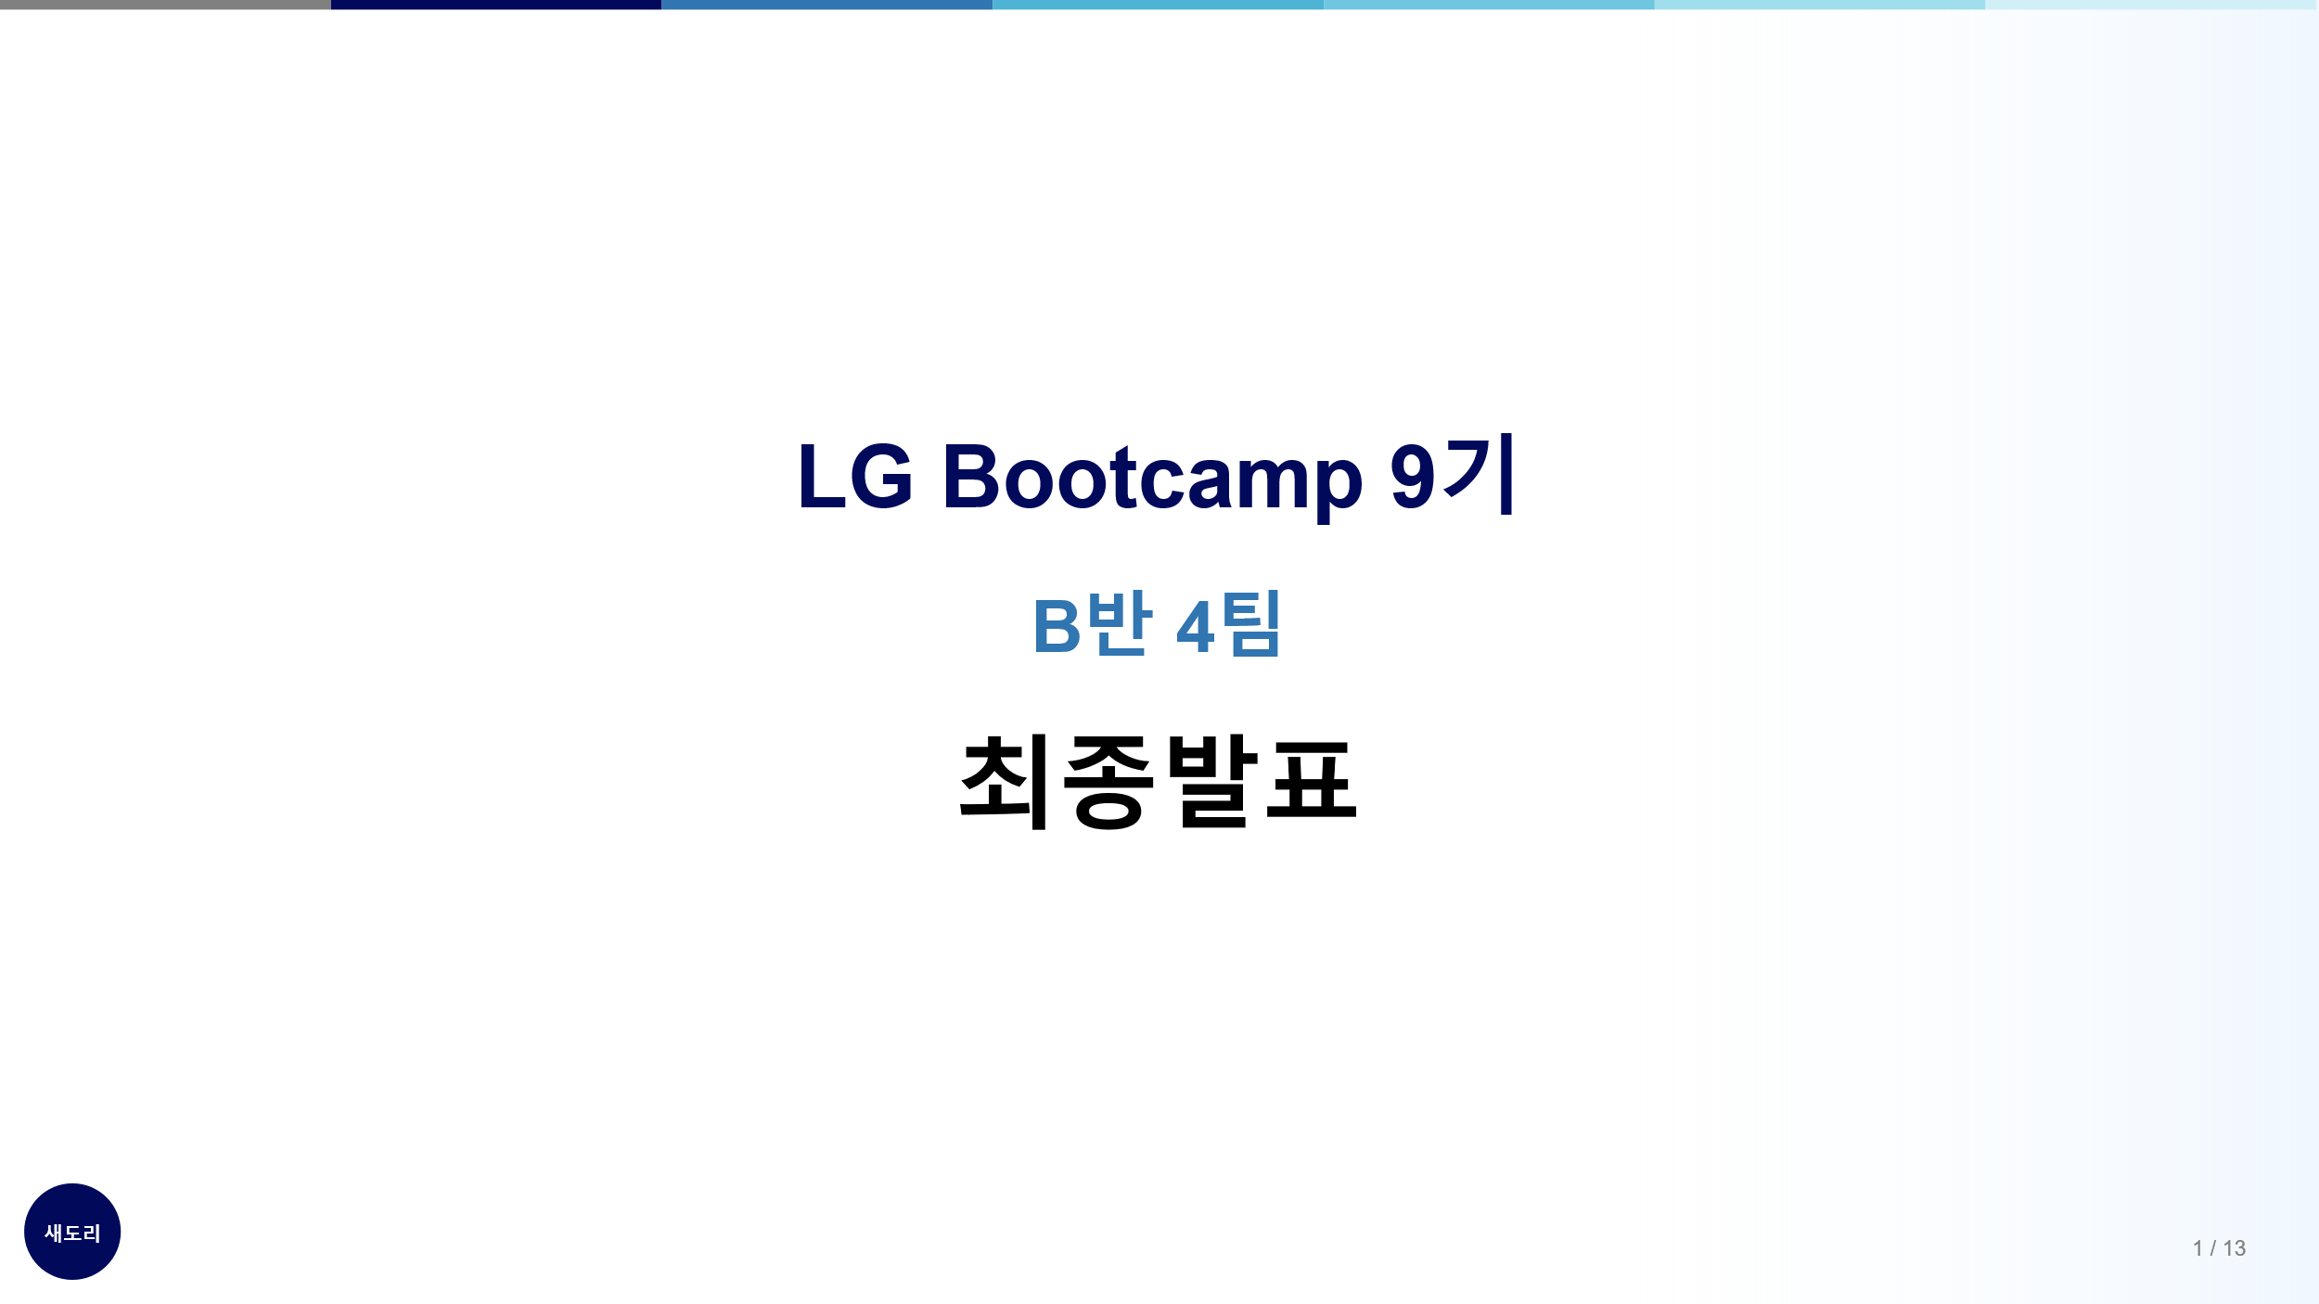
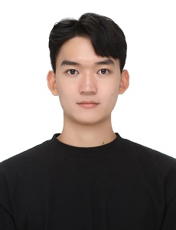
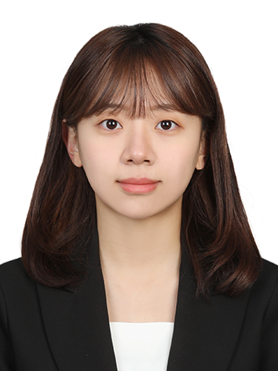
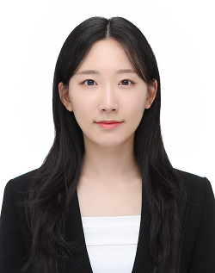
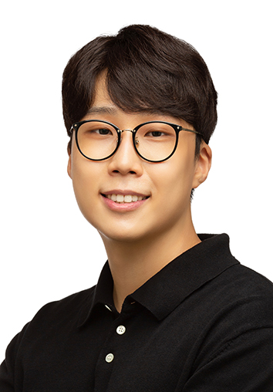
팀명 : 1등도 채가혁~!
팀원 :
프로젝트명 : 새도리

Slide 2
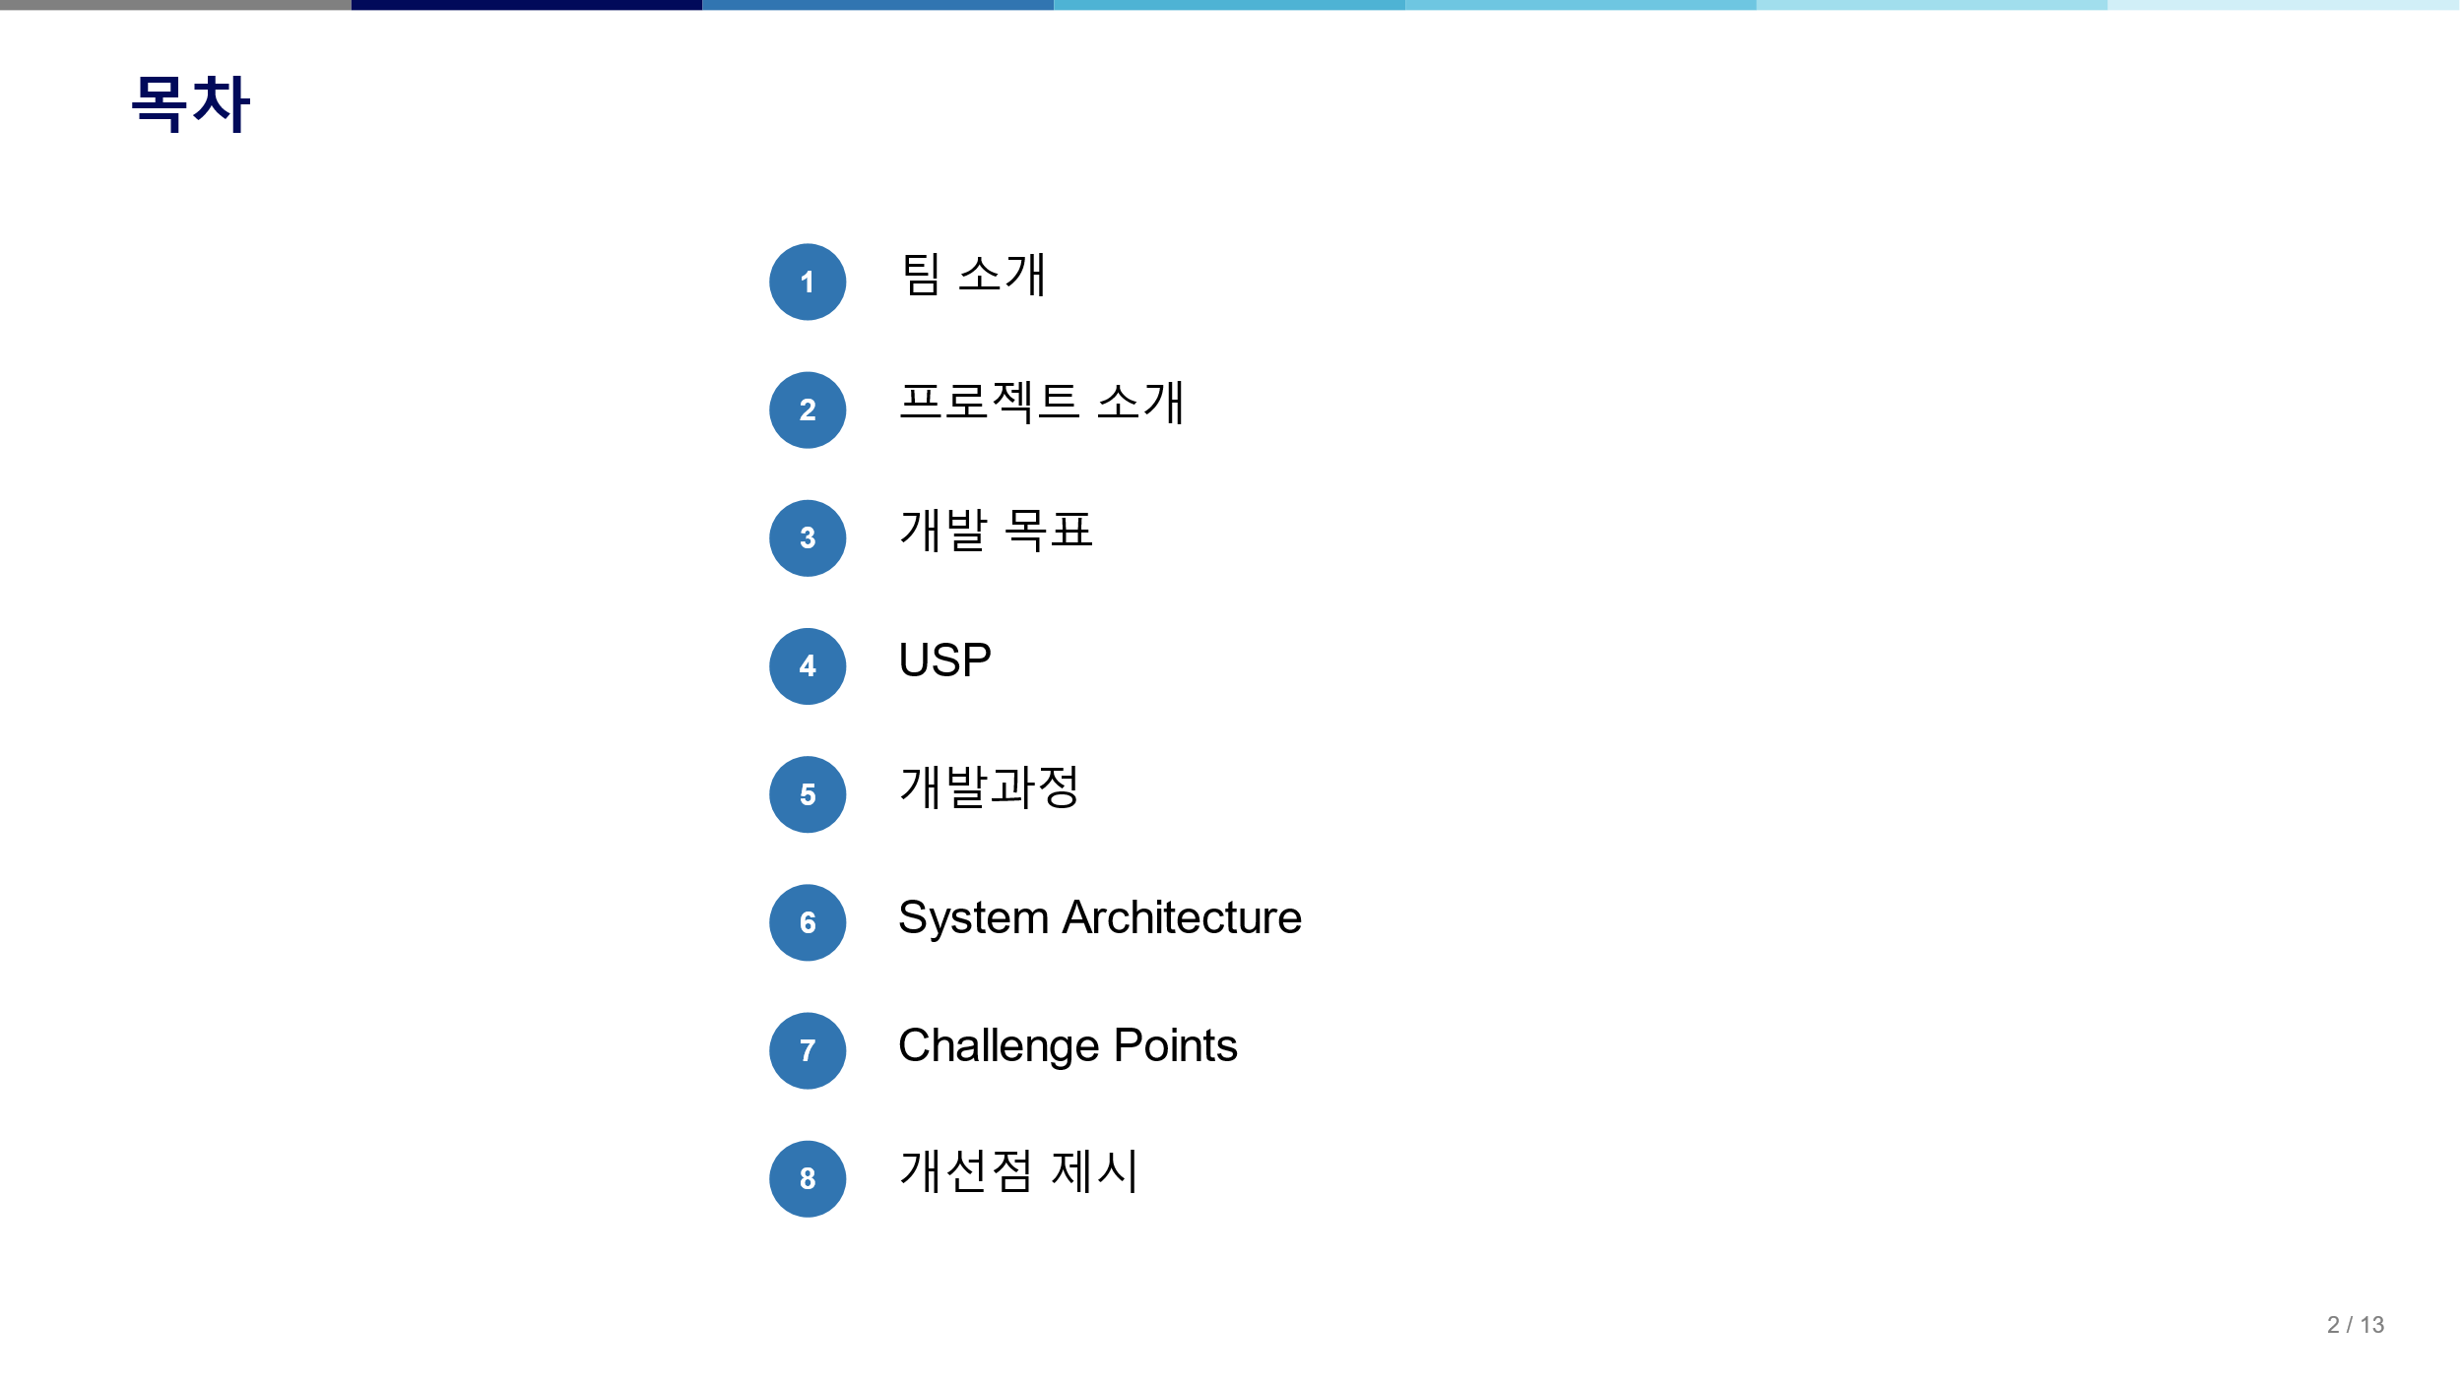

Slide 3
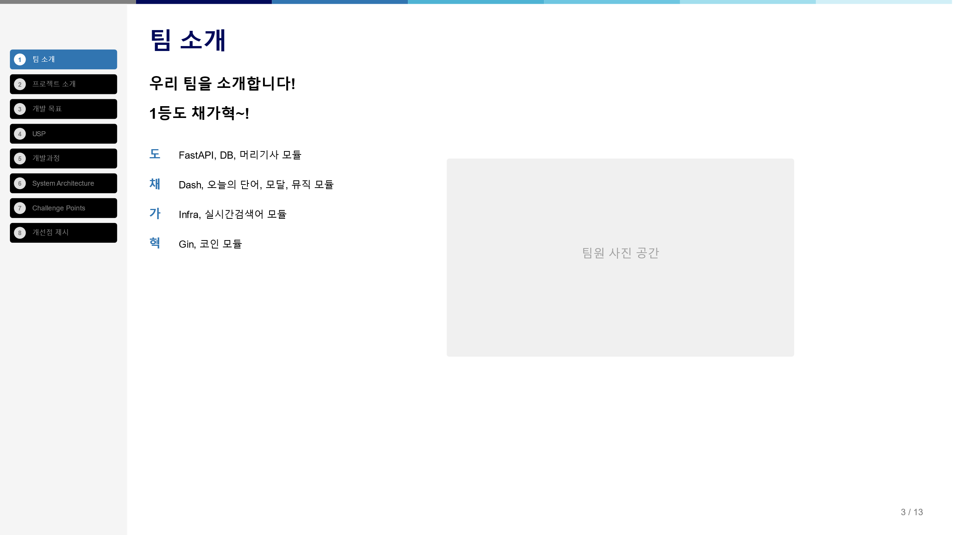
도
채
가
혁
FastAPI, DB
머리기사 모듈
Dash
오늘의 단어, 모달,
뮤직 모듈
Infra
실시간검색어 모듈
Gin
코인 모듈

Slide 4
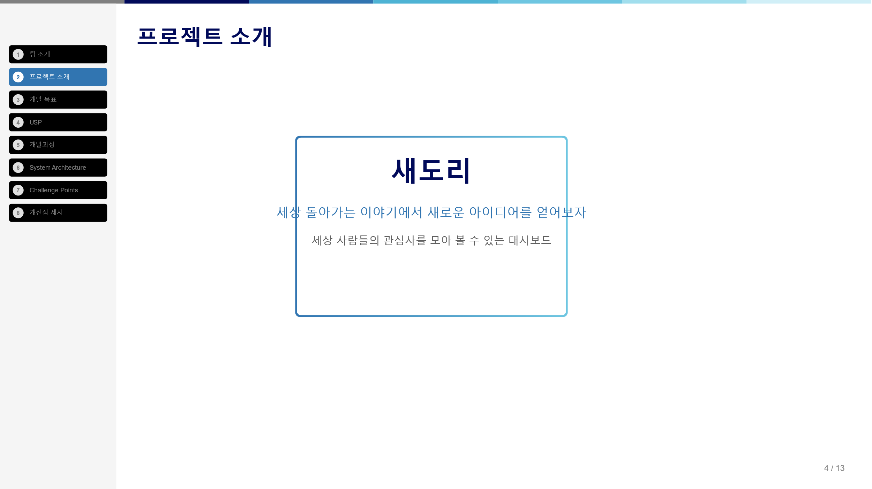
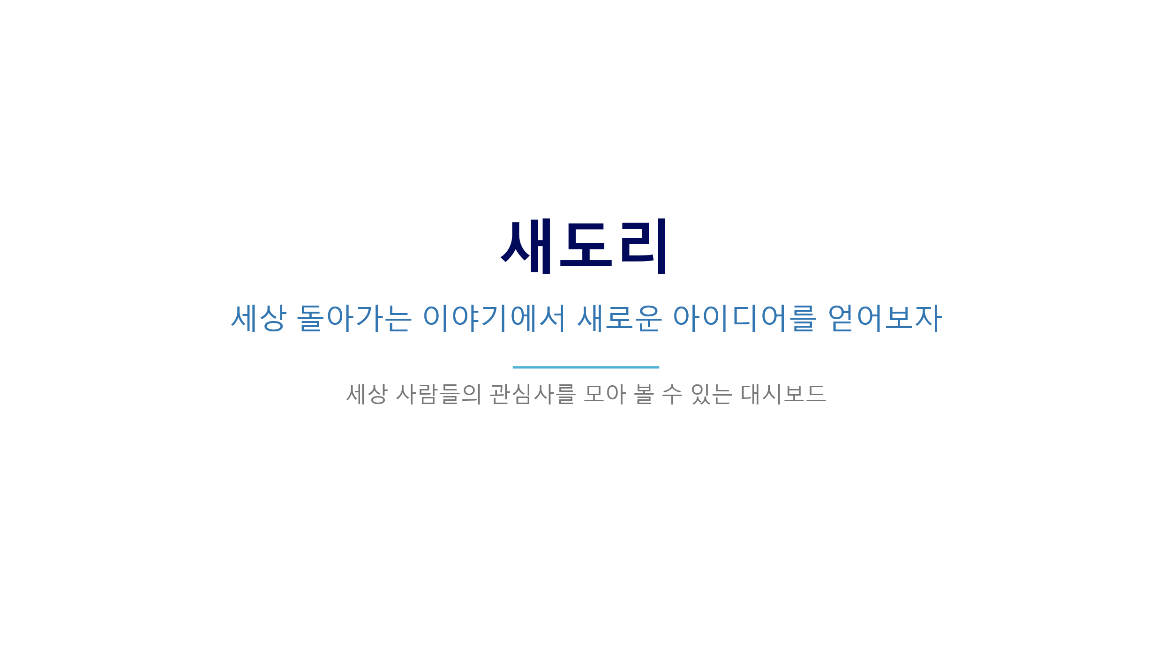

Slide 5
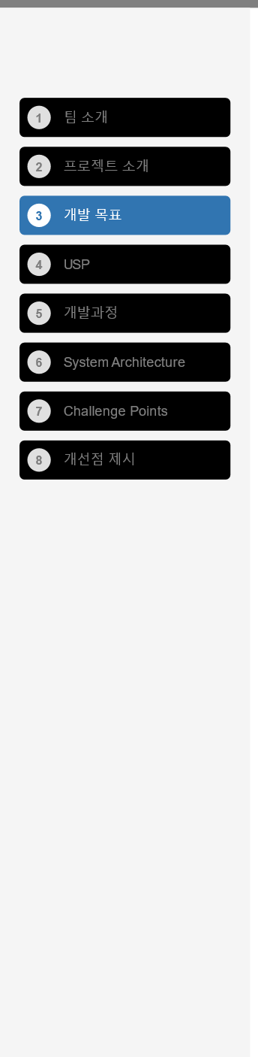
개발 목표
1
아직 세상에 없을 것 같고, 실제 사용할 것 같은 서비스 개발하기 (기획에 쏟은 시간 : 이틀!!)
2
개인의 경험을 십분 활용하여 창의성을 발휘할 수 있는 서비스 제공하기
사용자 페르소나
기업
투자자
트렌드에 기반하여 광고를 제작하고 싶은 기업
사람들이 많은 관심을 기울이는 분야에 투자하고 싶은 투자자
연구자
제작자
새로운 논문 아이디어를 얻고 싶은 연구자
요즘 흐름에 맞는 컨텐츠를 만들고 싶은 제작자
5 / 13

Slide 6
개발 목표
1
아직 세상에 없을 것 같고, 실제 사용할 것 같은 서비스 개발하기 (기획에 쏟은 시간 : 이틀!!)
2
개인의 경험을 십분 활용하여 창의성을 발휘할 수 있는 서비스 제공하기
사용자 페르소나
기업
투자자
트렌드에 기반하여 광고를 제작하고 싶은 기업
사람들이 많은 관심을 기울이는 분야에 투자하고 싶은 투자자
연구자
제작자
새로운 논문 아이디어를 얻고 싶은 연구자
요즘 흐름에 맞는 컨텐츠를 만들고 싶은 제작자
5 / 13

Slide 7
개발 목표
1
아직 세상에 없을 것 같고, 실제 사용할 것 같은 서비스 개발하기 (기획에 쏟은 시간 : 이틀!!)
2
개인의 경험을 십분 활용하여 창의성을 발휘할 수 있는 서비스 제공하기
사용자 페르소나
기업
투자자
트렌드에 기반하여 광고를 제작하고 싶은 기업
사람들이 많은 관심을 기울이는 분야에 투자하고 싶은 투자자
연구자
제작자
새로운 논문 아이디어를 얻고 싶은 연구자
요즘 흐름에 맞는 컨텐츠를 만들고 싶은 제작자
5 / 13

Slide 8

시연 영상

Slide 9
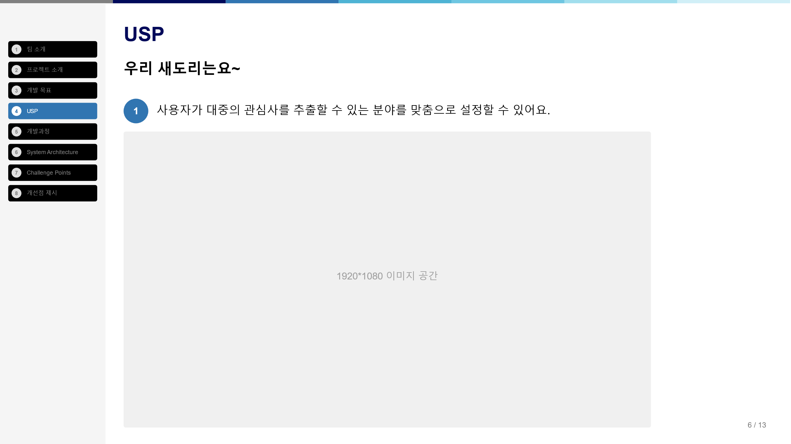
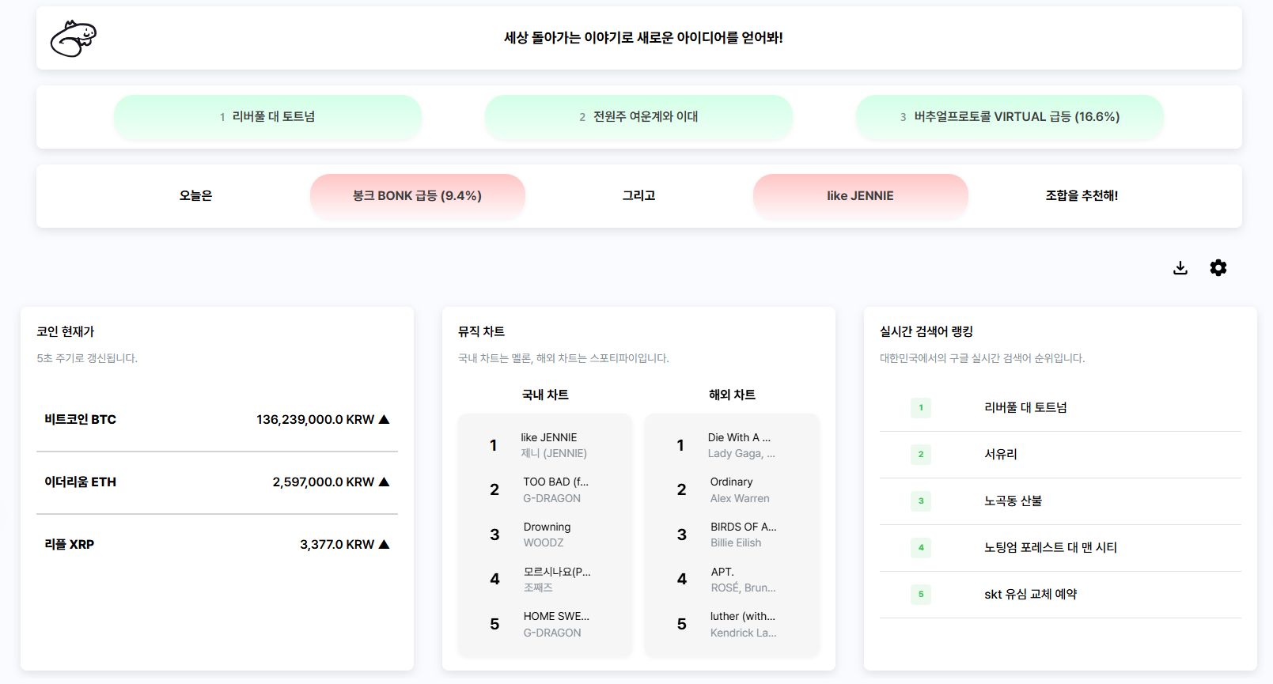

Slide 11


Slide 12

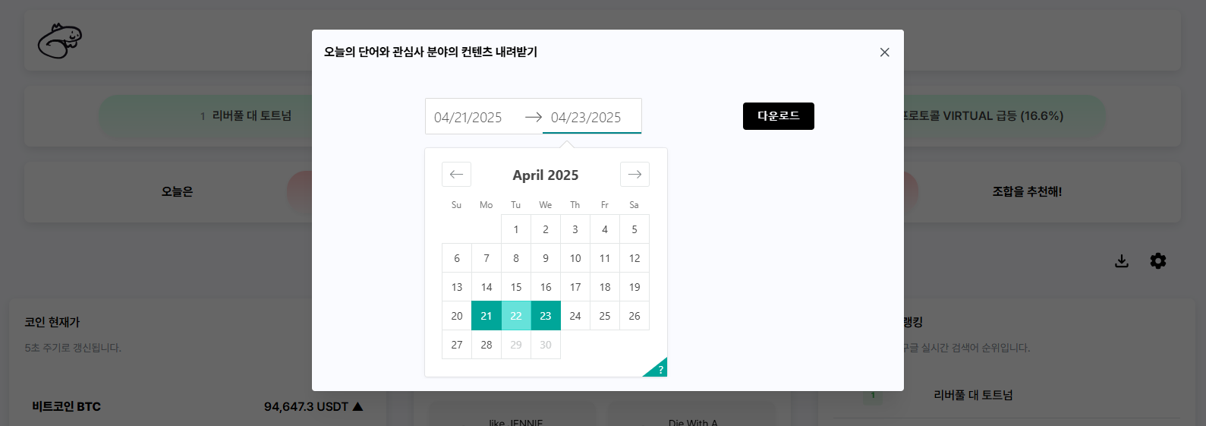


Slide 13
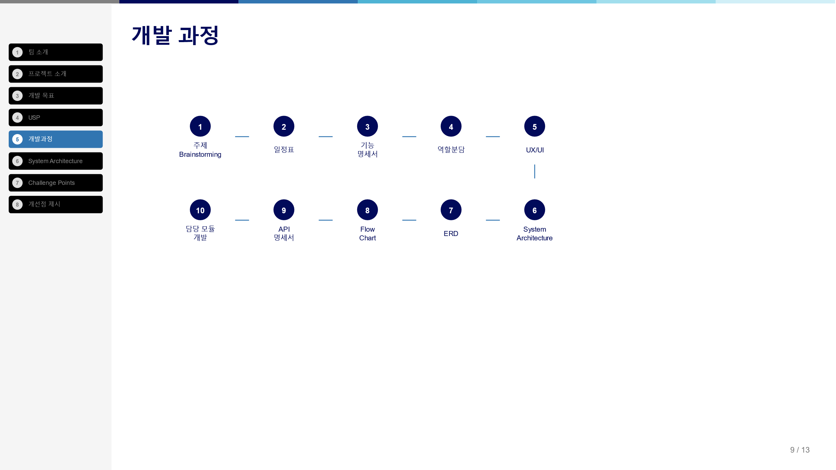
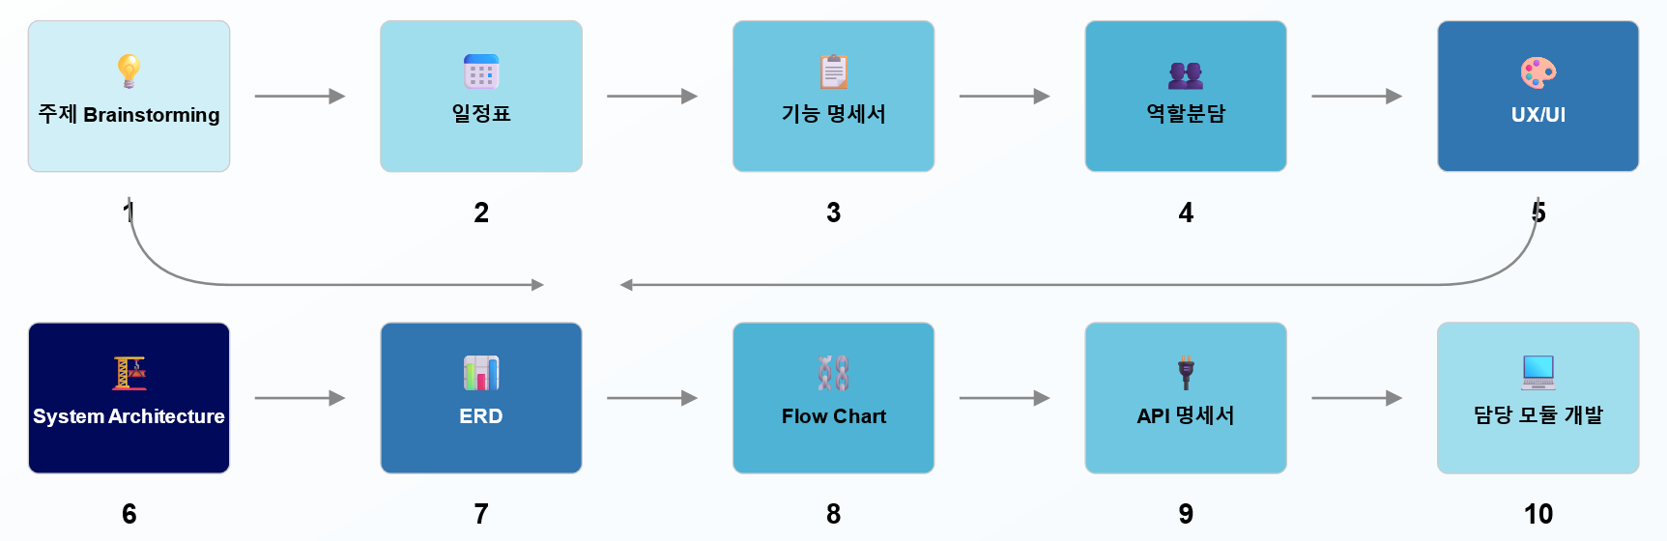
1
2
3
4
5

Slide 14
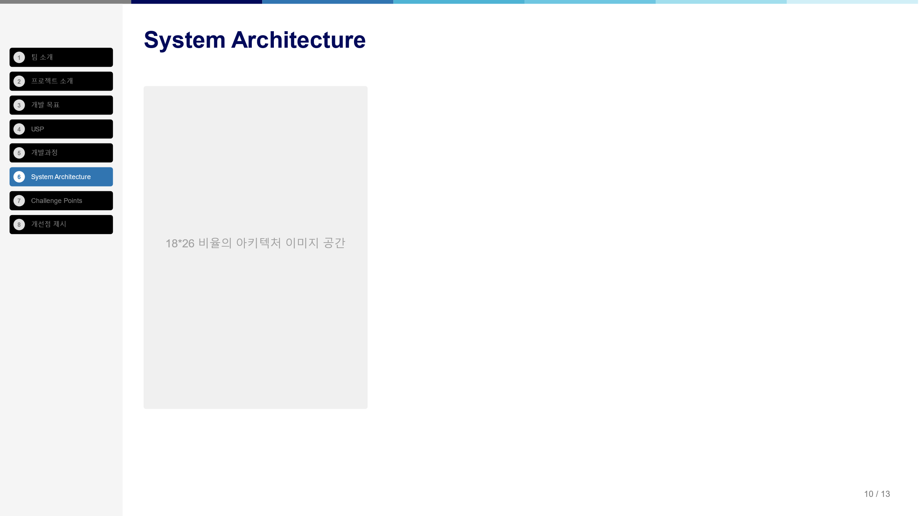
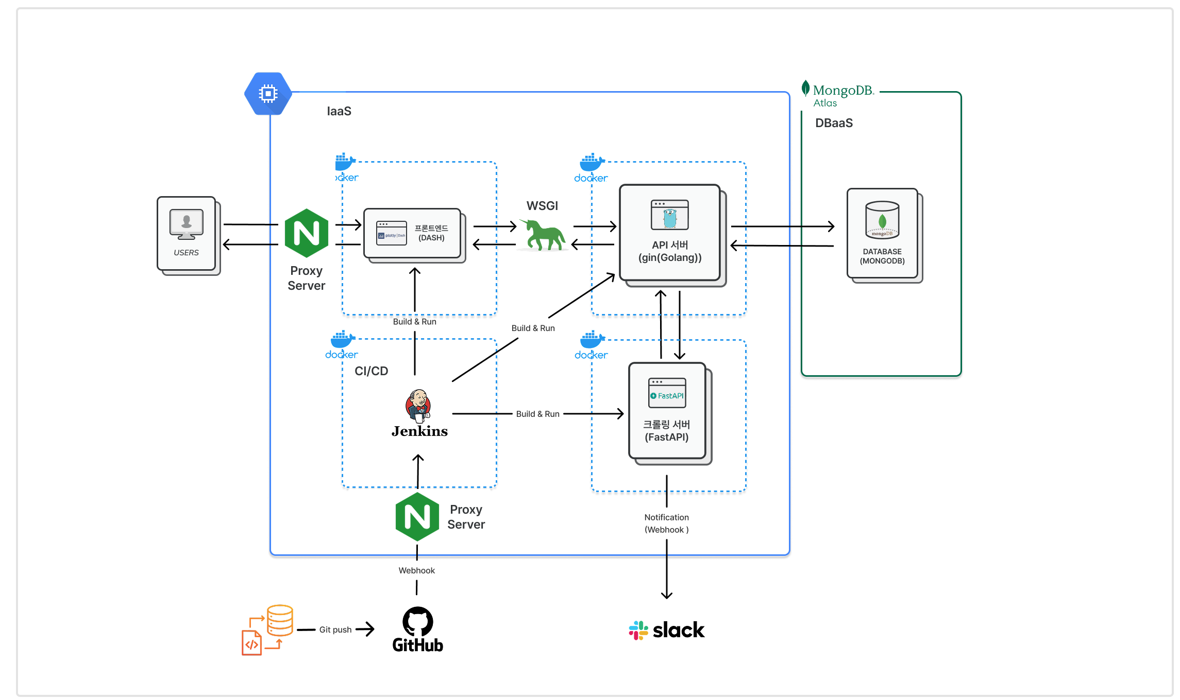

Slide 15
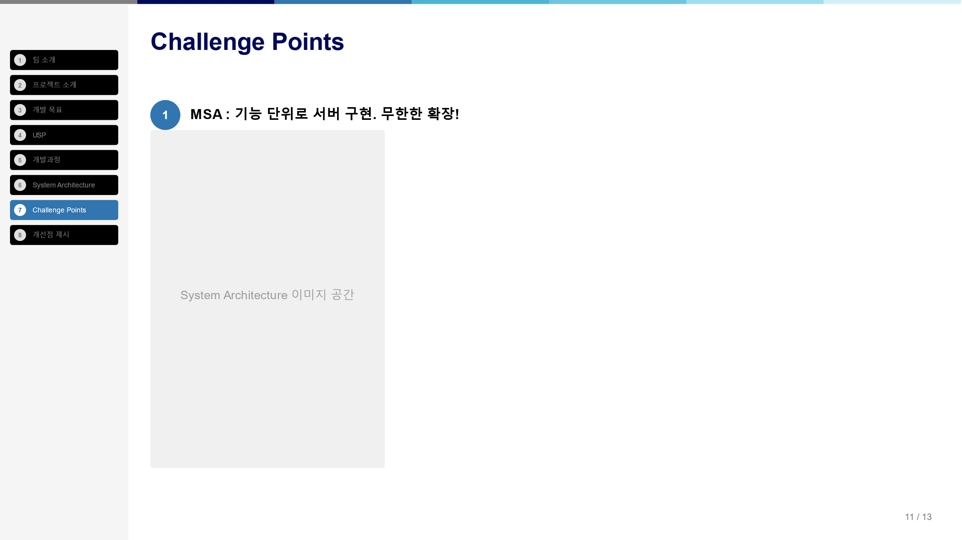

Slide 16
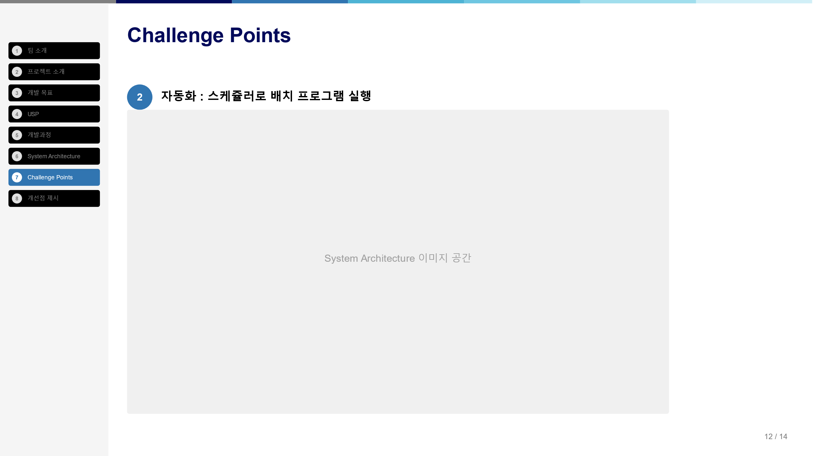



Slide 17
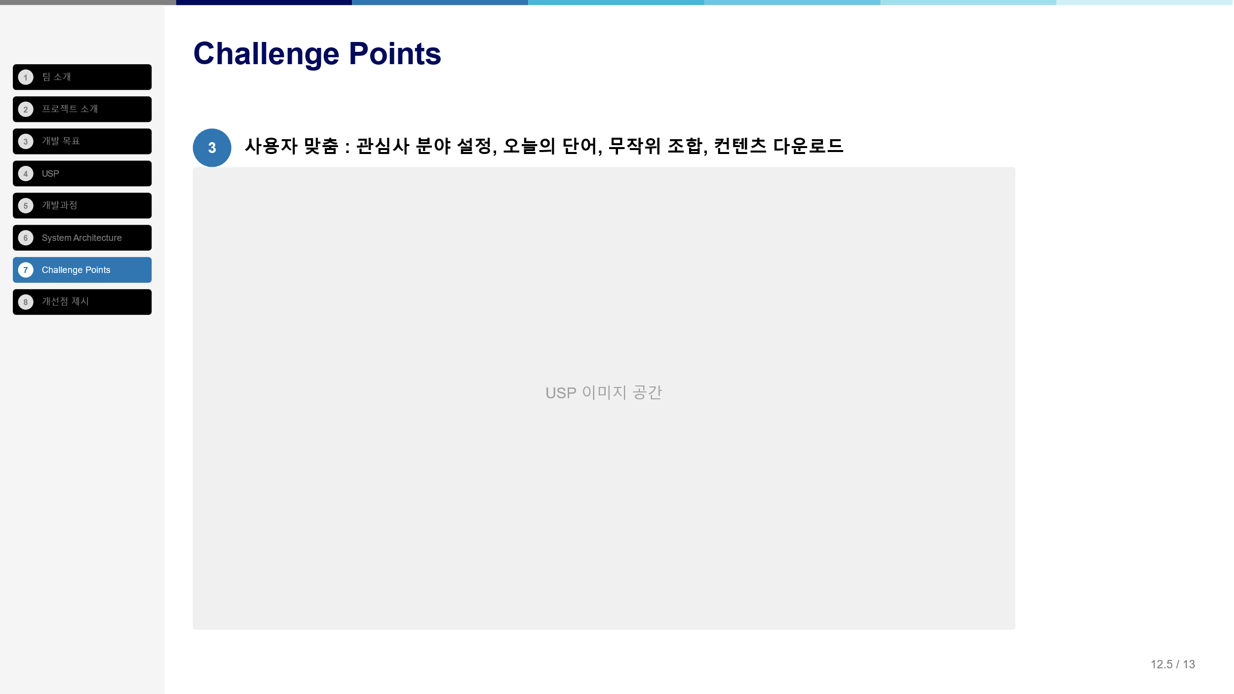
13 / 14

Slide 18
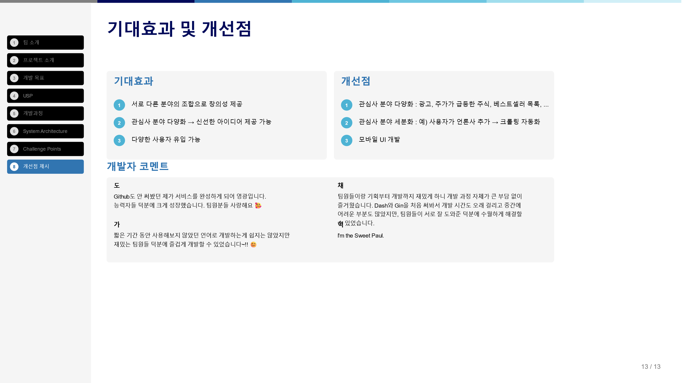
14 / 14

Slide 19
개발자 코멘트
도
능력자 팀원들 덕분에 크게 성장했습니다. 팀원분들 사랑해요 🥰.
강의해주신 전찬훈 책임님, 송화정 코치님 감사합니다!
채
팀원들이랑 기획부터 개발까지 재밌게 하니 개발 과정 자체가 큰 부담 없이 즐거웠습니다.
Dash와 Gin을 처음 써봐서 개발 시간도 오래 걸리고 중간에 어려운 부분도 많았지만,
팀원들이 서로 잘 도와준 덕분에 수월하게 해결할 수 있었습니다.
처음 해보는 기술 스택이라 걱정도 많았지만, 많이 배울 수 있었어서 좋았습니닷!!
가
짧은 기간 동안 사용해보지 않았던 언어로 개발하는 게 쉽지는 않았지만
재밌는 팀원들 덕분에 즐겁게 개발할 수 있었습니다~!! 😊
혁
길지 않은 프로젝트 기간동안 사우들과 함께 A부터 Z까지 경험했던 소중한 시간이었습니다.
부트캠프를 통해 단순히 기술적 역량 향상 뿐만 아니라
소통과 같은 소프트 스킬도 많이 배워가는 것 같습니다.
이 경험이 현업에서도 큰 도움이 될 것 같습니다.
소중한 기회 제공해주신 CTO 역량강화팀 선생님들, 열정적으로 가르쳐주신 코치님,
동료 분들 모두 감사드립니다.

